Slide 1
機器語文翻譯 & BLEU

Slide 2
Outline
結合上堂課所學，製作一個翻譯機器
了解什麼是Bilingual Evaluation Understudy (BLEU)

Slide 3
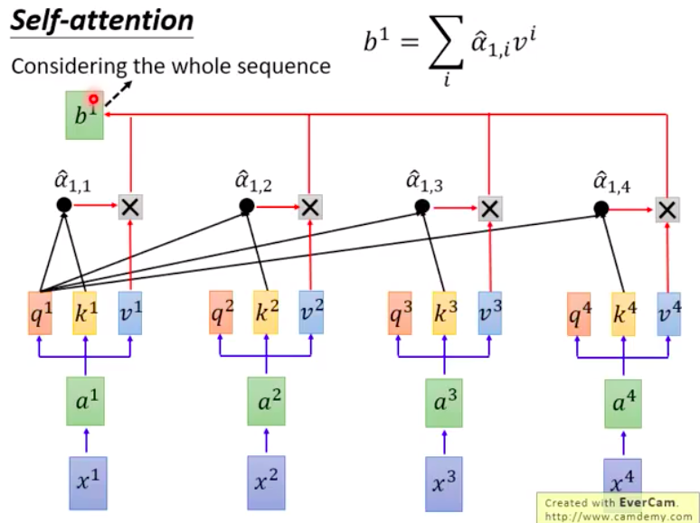
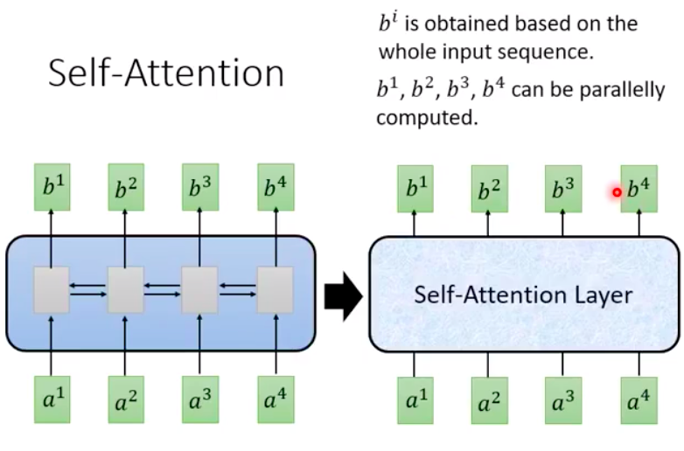
Self-attention

Slide 4
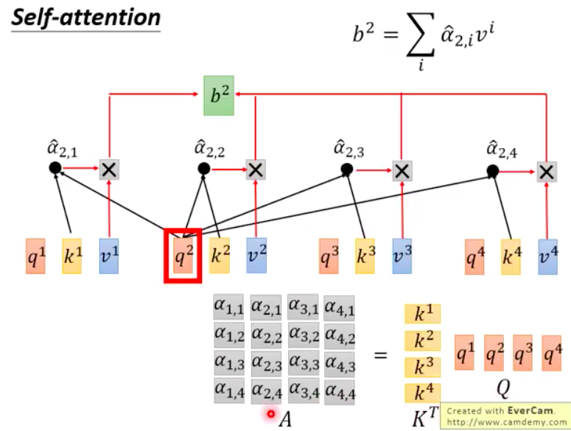
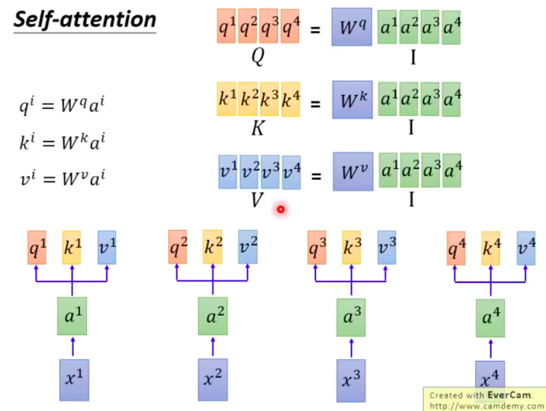
Parallel self-attention

Slide 5

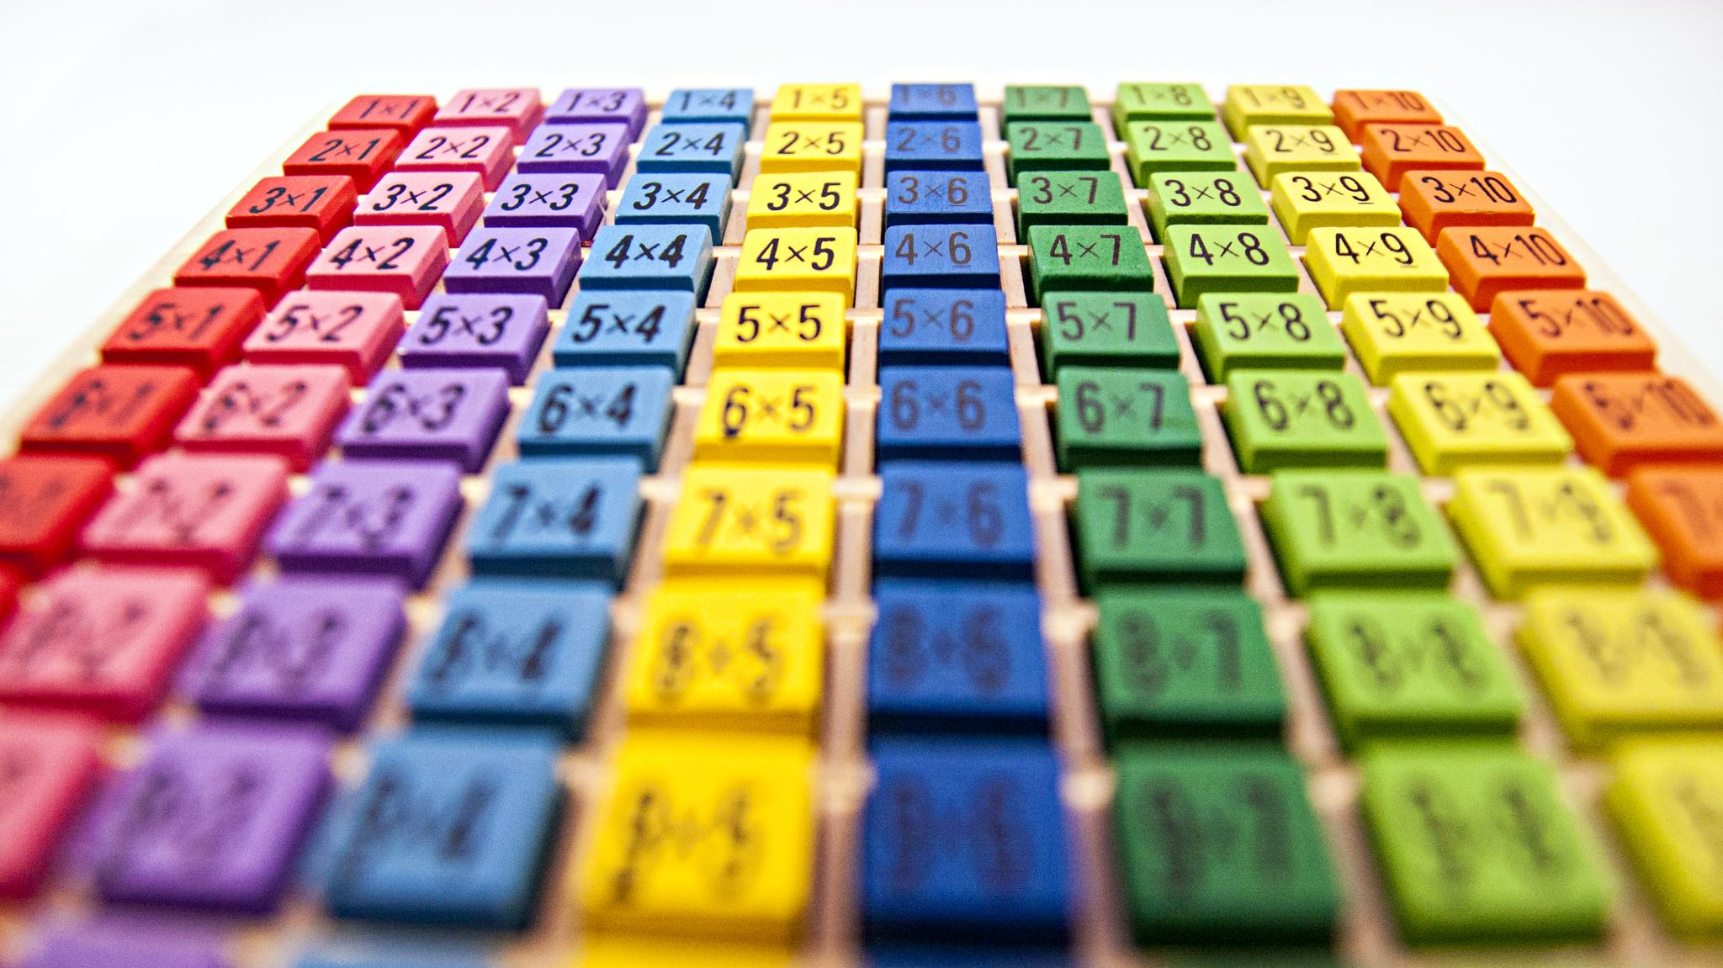
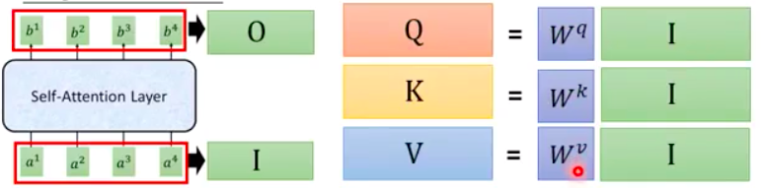
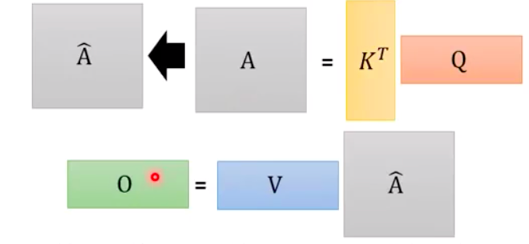
Gpu freandly: array multiplication

Slide 6
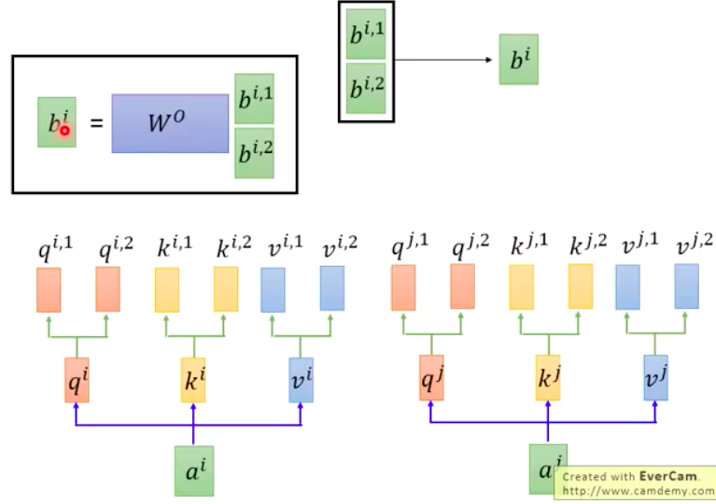
Multi-head self-attention (e.g. head=2)

Slide 7
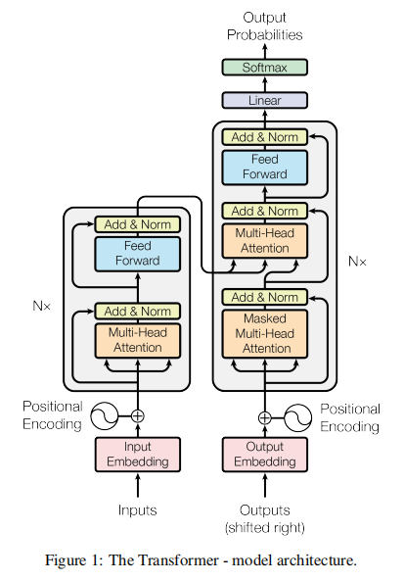

Slide 8
BLEU
Bilingual Evaluation Understudy
Notes:
使用RNN來製作一個自動產生文字的機器

Slide 9
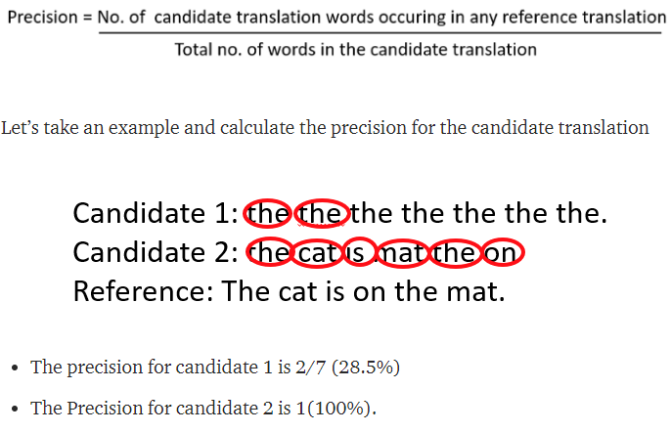
Precision

Slide 10
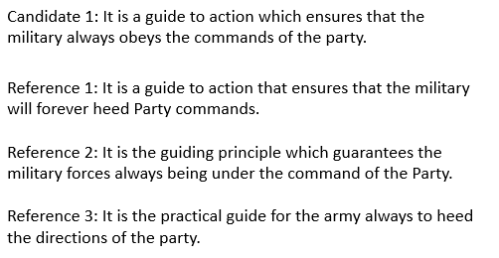
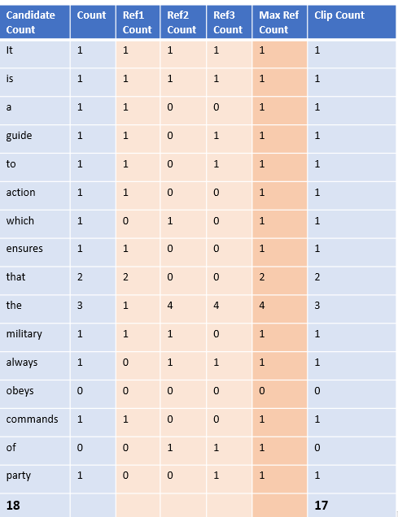
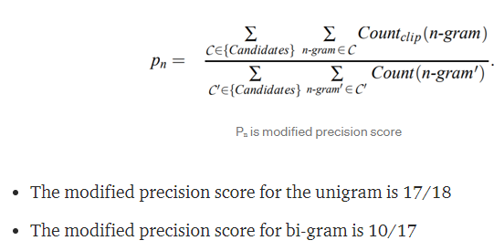

Slide 11
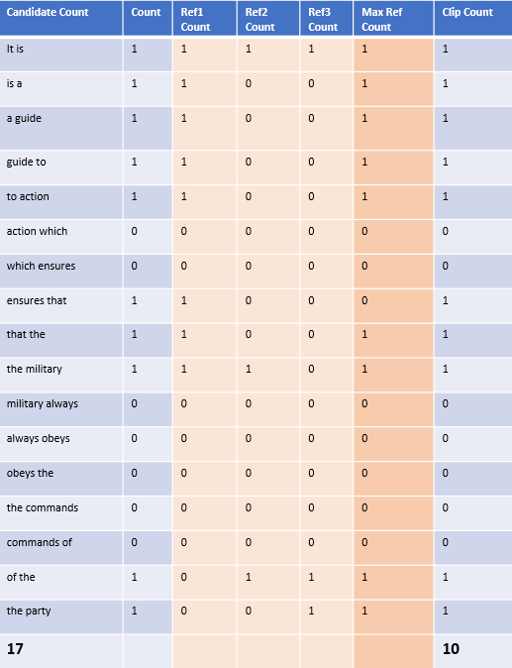

Slide 12
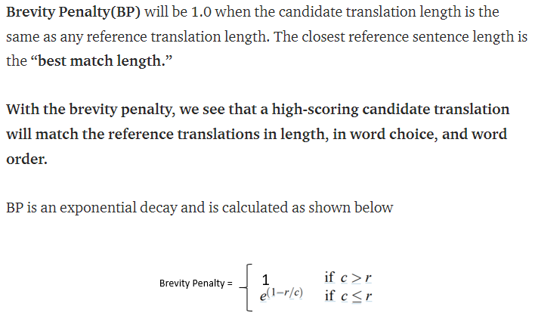

Slide 13
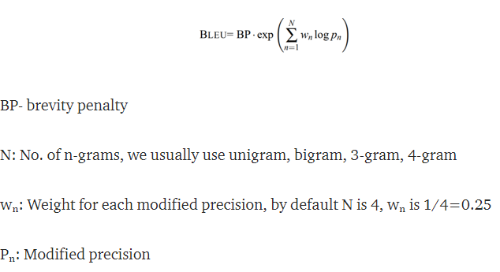

Slide 14
DEMO
機器語文翻譯 並且使用BLEU打分數
Notes:
使用RNN來製作一個自動產生文字的機器

